Slide 1

nieuw lesmateriaal ontwikkelen voor bedrijfseconomie
Workshop door De Vrolijke Economen:
Linda van Haren
Karine Kruijff
Bartha Moerkerk
VECON
21 maart 2019
14:25-15:10 uur
Notes:
BARTHA start met presenteren

Slide 2
Inhoud workshop
‘De Vrolijke Economen’
Introductie
Enkele voorbeelden
Keuzemenu: eigen materiaal ontwikkelen of ons materiaal testen
M&O-bundel en ontwikkeling BE-materiaal
Uitwisselen
Afsluiting
Notes:
Bartha

Slide 3
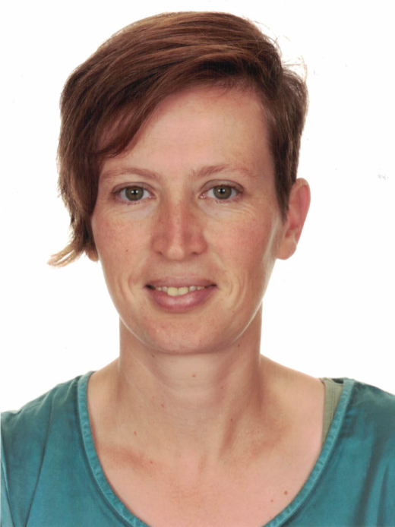
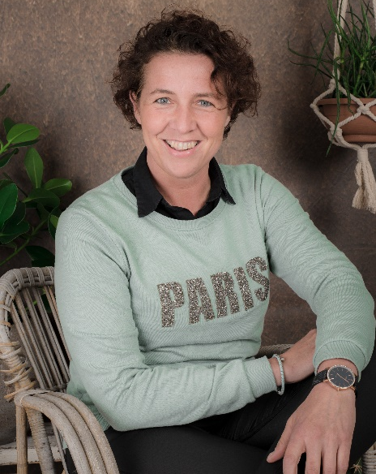
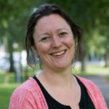

De Vrolijke Economen
Linda van Haren
docent ibc en (bedrijfs)economie/m&o
Bartha Moerkerk
docent
bedrijfseconomie/m&o
(en decaan havo)
Karine Kruijff
docent (bedrijfs)economie/m&o
Contact:
www.devrolijkeeconomen.nl
Notes:
Bartha

Slide 4

Producten van DVE
Bundel Markt
Bundel Ruilen over de tijd
Bundel Schaarste en Ruil
Bundel M&O
Experimentenbundel
Bundel Welvaart en Groei (binnenkort de lancering)
Sinds kort ook de Escaperoom Economie
en natuurlijk de Vrolijke Vrijdag
Contact:
www.devrolijkeeconomen.nl
Notes:
Bartha

Slide 5

Ontwikkeling materiaal voor bedrijfseconomie
Bestaande opdrachten van m&o nog bruikbaar
Nieuwe opdrachten, bijvoorbeeld over
financiële zelfredzaamheid of beleggen
Ontwikkeling bundel bedrijfseconomie
Contact:
www.devrolijkeeconomen.nl
Notes:
LINDA?

Slide 6
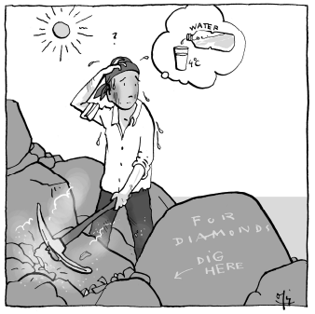

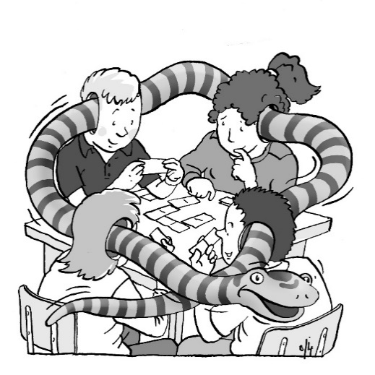
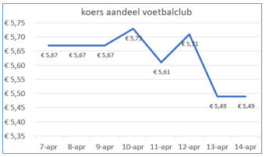


Enkele voorbeelden
Onderwerp: Marketing
Context: Water
Onderwerp: NV
Werkvorm: stripjes koppelen
Onderwerp: personal finance
Werkvorm: woordslang
Titel: Sound of BE?
Werkvorm: songtext schrijven
Onderwerp: Beurskoers
Werkvorm: Casus
Onderwerp: Vermogen
Werkvorm: Quiz
Notes:
LINDA?

Slide 7
Do-it-yourself-keuzemenu
Keuze 1:
Wat?
Eigen lesidee voor BE ontwikkelen
Aan de hand van het werkblad
Hoe?
Werkvorm kiezen
Thema/Domein kiezen
Voorwerpen grabbelen
Eerste opzet voor een les of opdracht maken
Hoelang?
5 minuten opdracht lezen, werkvorm kiezen, grabbelen
15 minuten uitwerken idee
1 minuut per idee presenteren
Keuze 2:
Wat?
Een opdracht uit de nieuwe bundel testen
Hoe?
Opdracht kiezen
Opdracht doen/maken
Feedbackformulier invullen
Hoelang?
3 minuten opdracht kiezen
12 minuten werken aan opdracht
5 minuten feedbackformulier invullen
1 minuut feedback presenteren
Notes:
BARTHA?

Slide 8
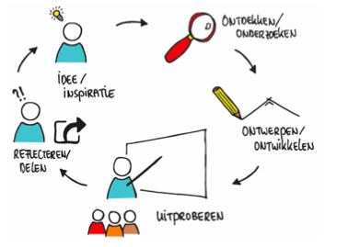

Pitch-tijd
Lesidee
welk thema/Domein
welke werkvorm
welk resultaat
Of
Feedback
welke opdracht
feedback thema/domein
feedback werkvorm
feedback uitwerking
Notes:
Bartha

Slide 9

Vragen?
Bundels te bestellen via LWEO of bezoek onze website: www.devrolijkeeconomen.nl
Notes:
Bartha

Slide 10

Bedankt voor uw interesse!
Hopelijk heeft u nieuwe inspiratie opgedaan.
Veel plezier!

